Slide 1
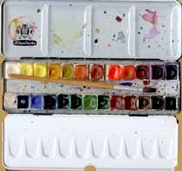
АКВАРЕЛ

Slide 2
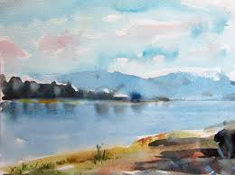
Акварел је сликарска техника воденом бојом и она је свјежа и јасна.
Прозрачност акварела погодна је за сликање пејсажа и сличних тема из природе.

Slide 3
Карактеристике акварела:
Код класичног акварела подлога је најсвијетлија боја (бијела) и она се оставља неосликана.
Слојеви који се наносе нису густи.
Интензитет појединих тонова регулише се већим или мањим разрјеђивањем боје.

Slide 4
Технике акварела:
интензивна боја се нанесе на подлогу, а затим размазује чистом водом и четкицом,
размазивање не превише мокром четкицом,
наношење текстуре помоћу притискања различитих структура материјала у свјежу боју (тканине, папири, лишће..),
наношење текстуре помоћу сунђера...

Slide 5
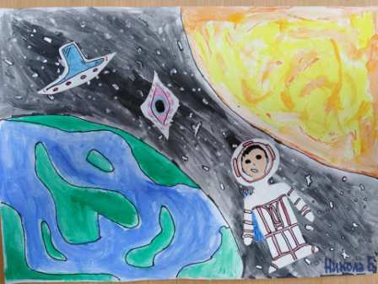
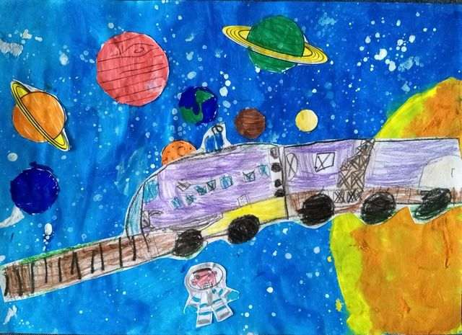
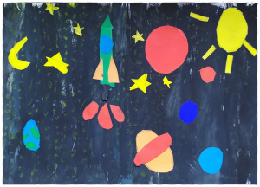
Задатак за самосталан рад
Потребан материјал: водене боје.
Мотив: Свемир.

